Slide 1
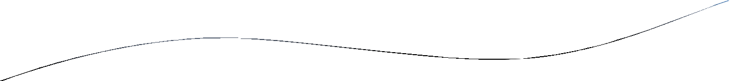
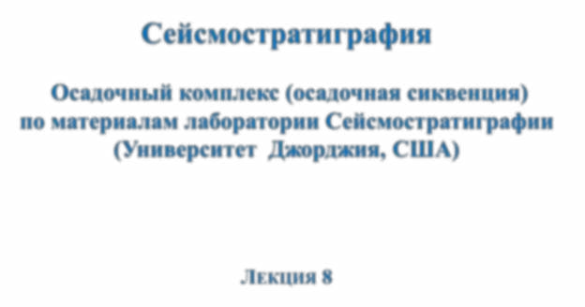
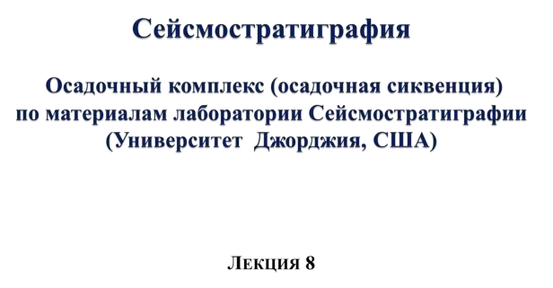

Казахский Национальный Исследовательский Технический Университет, Кафедра “Геофизики”

Slide 2
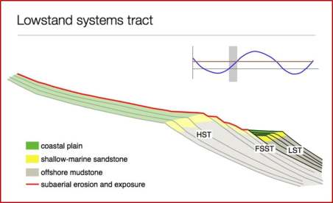
Тракт систем низкого уровня моря (lowstand systems tract - LST)
Замедление скорости эвстатического снижения, и в конечном итоге становление её равной скорости прогибания, а затем превышение скорости прогибания приводит к медленному росту относительного уровня моря (рис.8.1). Так же, как и в тракте высокого стояния систем, это медленный подъем будет отставать от скорости осаждения, что приводит к накоплению проградационных парасиквенсов, образующих тракт систем низкого уровня (lowstand systems tract - LST).
Рис.8.1: Тракт низкого стояния систем
28.03.2019
КазНИТУ им.К.И.Сатпаева
2

Slide 3
Тракт низкого стояния уровня моря [LST]
Таким образом, LST формируется при падении уровня моря до минимальных отметок и осушения шельфа. Основная седиментация происходит за счет быстрого транспорта обломочного материала в область подножья континентального склона (ранняя фаза низкого стояния систем трактов - EPLST).
При этом осадконакопление осуществляется в глубоких частях бассейна, где формируются донный конус выноса. Его накопление связано с действием эрозионных каналов на склоне и врезанных долин на шельфе. В средней части или ближе к основанию склона формируется склоновый конус выноса [slope fan], представленный зерновыми потоками, После максимума падения уровня моря, в условиях значительно осушенного шельфа транспортировка обломочного материала с суши приводит к заcыпанию области континентального склона в виде проградации клиноформ в области континентального склона и его подножья (поздняя фаза систем трактов низкого стояния LPLST).
Отложения тракта низкого уровня моря в общем случае могут быть представлены: образованиями, накопившимися на дне бассейна, на его склоне и/или осадочным клином, сформировавшимся за бровкой шельфа. Этот этап может сопровождаться образованием каньонов и аллювиальных русел на шельфе. Формирование конусов выноса на склоне и дне бассейна может происходить одновременно и совпадать с началом накопления клиноформ. Кровля конуса склона является поверхностью кровельного прилегания для отложений средней и верхней частей клина низкого уровня моря. Осадки сложены в основном турбидитами и подстилающими их подводными конусами выноса
Образуется так называемый седиментационный клин (lowstand wedge) отступающего моря
(или наступающей суши), а иначе говоря – проградационный клин.
28.03.2019 КазНИТУ им.К.И.Сатпаева 3

Slide 4
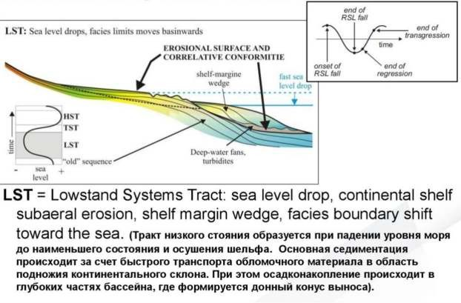

Slide 5
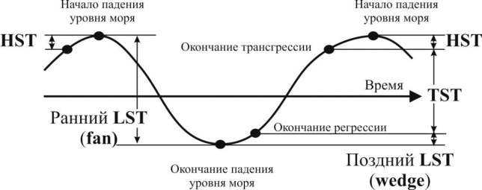
Тракт низкого стояния уровня моря [LST]
Рис. 8.3. Системные тракты, контролируемые положением уровня моря

Slide 6
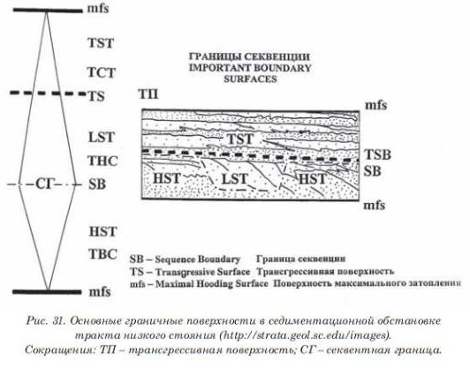
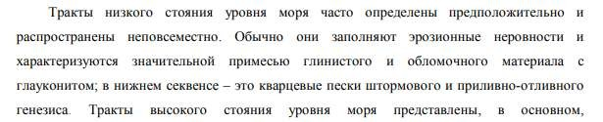

Slide 7
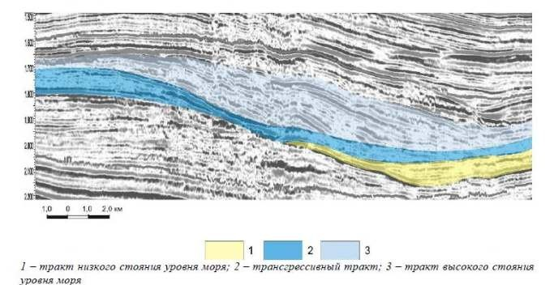
Тракт низкого стояния уровня моря [LST]
Рис. 8.5: Сиквенсы. Фрагмент временного сейсмического разреза (миоценовые отложения шельфа Охотского моря)

Slide 8

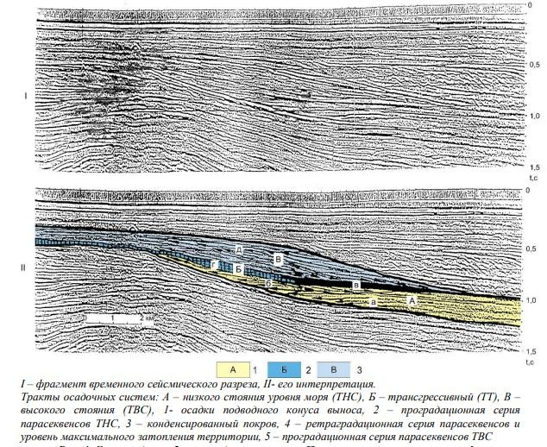

Slide 9
Ранняя фаза тракта низкого стояния (EPLST)
Падение относительного уровня моря вызвано быстрым эвстатическим понижением и/или геоундациями.
Образуются речные врезы; основная часть осадков накапливается вблизи береговой линии.
Вынужденные регрессии [Forced regressions], индуцированные отсутствием аккомодационного пространства, продуцируют накопление проградационных клиноформ над конденсированной поверхностью, образованной в течение предыдущего тракта высокого стояния уровня моря.
Образуется нестабильный склон, сформированный быстрым отложением осадков, транспортированных с границы шельфа [fluvial system] с образованием лопастей конуса выноса [вasin floor fans].
Граница шельфа и склонового конуса выноса [slope fan] формируется при замедлении скорости седиментации и нестабильность склона, не способствующие перемещению осадков далеко вниз по склону.
Нижней границей ранней фазы LST является несогласие над нижележащей конденсированной части разреза, сформированное различными механизмами и в разное время.
Верхняя часть LST отмечается начальным залеганием пород над эродированной
поверхностью проградированных клиноформ принудительной регрессии.
28.03.2019 КазНИТУ им.К.И.Сатпаева 9

Slide 10
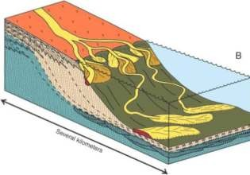
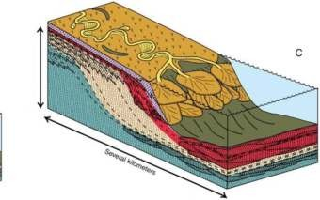
Поздняя фаза низкого стояния (LPLST):
Медленный подъем относительного уровня моря.
Cкорость накопления осадков теперь отстает от темпа увеличения
аккомодационного пространства, в связи с чем они залегают на краю бассейна.
Профиль реки стабилизируется.
Долины заполняются.
Рис.8.7: Ранняя фаза тракта низкого стояния
[Early Phase Lowstand System Tract/EPLST]
Рис. 8.8.:Поздняя фаза тракта низкого стояния
[Late Phase Lowstand Systems Tract/LPLST
28.03.2019
КазНИТУ им.К.И.Сатпаева
10

Slide 11
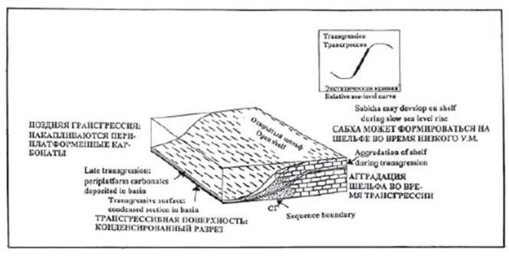
МОДЕЛИ СТРОЕНИЯ СЕКВЕНЦИЙ И ФАЦИИ
Мощности отдельных элементов секвенций, степень выраженности ограничивающих их поверхностей, геометрия пластов внутри них зависят от многих факторов. Среди них важнейшими являются:
1) поступление обломочного
материала с суши;
2) скорость и амплитуда относительных колебаний
уровня моря;
3) рельеф дна бассейна
седиментации.
Отложения TST характеризуются подошвенным налеганием на границу секвенции в направлении суши и
формируют подошвенное прилегание к трансгрессивной поверхности в направлении бассейна.

Slide 12
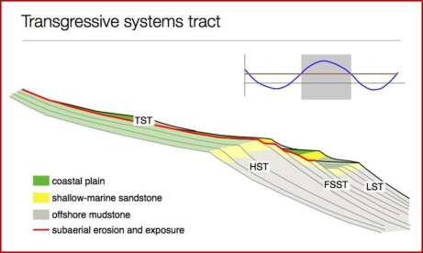
Тракт трансгрессивных систем (transgressive system tract - ТSТ)
ТST формируется при подъеме уровня моря над бровкой шельфа и трансгрессии в сторону континента. Поскольку скорость эвстатических поднятий нарастает, скорость относительного подъема уровня моря также увеличивается и в конечном итоге опережает привнос осадков, что приводит к формированию ретроградных парасиквенсов (рис.6.5). Такое ретроградное накопление называется трактом трансгрессивных систем (ТSТ).
ТСТ характеризуется развитием одной или более ретроградационных пачек парасиквенсов.
Ретроградное накопление маркируется хорошо выраженной поверхностью затопления с выраженным углублением.
Рис. 8.10: Тракт трансгрессивных систем
28.03.2019
КазНИТУ им.К.И.Сатпаева
12

Slide 13
Тракт трансгрессивных систем (transgressive system tract - ТSТ)
Ретроградное накопление маркируется хорошо выдержанной поверхностью затопления с выраженным углублением. В результате, поверхность затопления в пределах тракта трансгрессивных систем гораздо более заметна, чем где-либо еще в осадочном сиквенсе.
Первая из этих больших поверхностей затопления, известная как трансгрессивная поверхность
(transrgessive surface), отделяет подстилающий тракт систем низкого
стояния от перекрывающего тракта трансгрессивные систем и представляет собой поверхность затопления, которая маркирует начало трансгрессии, выражающейся в смещении береговой линии в сторону суши и соответствует максимальной глубине бассейна
В зашельфовой области вследствие дефицита осадков образуется глинистый
конденсированный разрез (condensed-section deposits).
В тракте трансгрессивных систем обычно хорошо развиты эстуарии, аналогично долинам вреза во время FSST и LST. Захват отложений в пределах этих эстуариев предотвращает разнос осадков на шельфе и в дальнейшем способствует накоплению.
Как только эстуарии оказываются заполненными осадками, реки начинают строить дельты на
шельфе, где осадки разносятся приливно-отливными волнами в ближайшие площади. Этот
избыток отложений на шельфе способствует развитию проградационного накопления.
Отложения ТСТ характеризуются подошвенным налеганием на границу сиквенса в направлении суши и формируют подошвенное прилегание к трансгрессивной поверхности в направлении бассейна.
28.03.2019
КазНИТУ им.К.И.Сатпаева
13

Slide 14
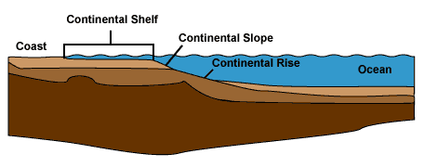
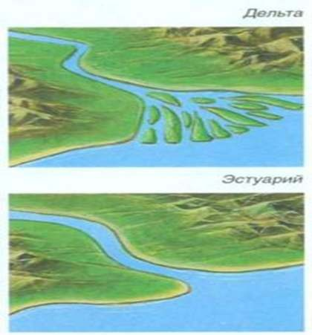
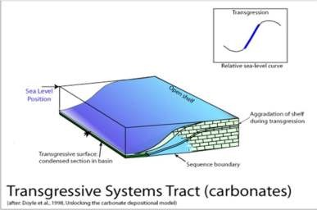
Трансгрессивная система трактов (transgressive system tracts-TST)

Slide 15
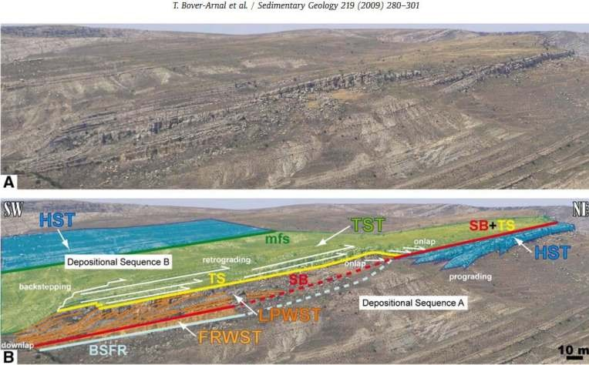
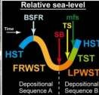
Трансгрессивная система трактов (transgressive system tracts
-TST)
LPWST – Lowstand Prograding Wedge Systems tract
BSFR – Basal Surface of Forced Regression
FRWST- Forced Regression Wedge Systems tract

Slide 16
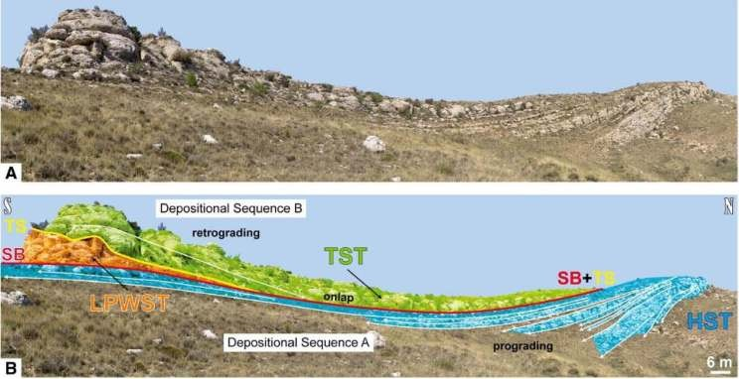
Трансгрессивная система трактов (transgressive system tracts
-TST)

Slide 17
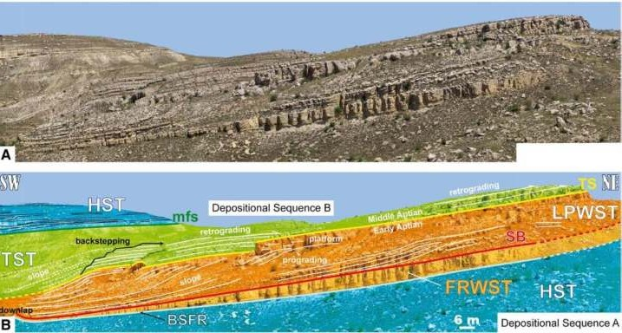
Трансгрессивная система трактов (transgressive system tracts
-TST)

Slide 18
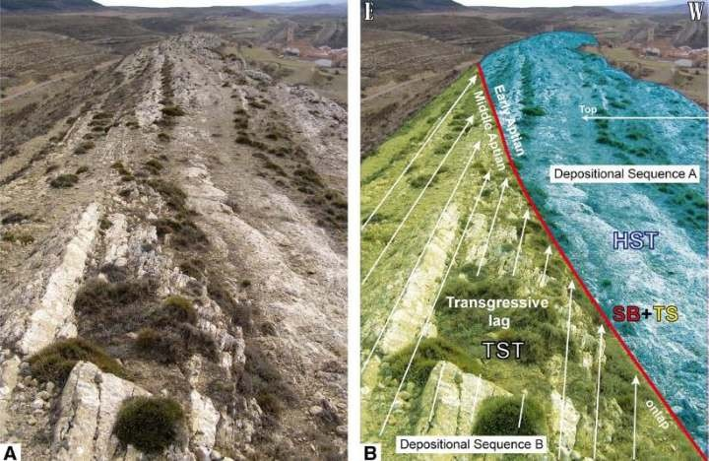
Трансгрессивная система трактов (transgressive system tracts
-TST)

Slide 19
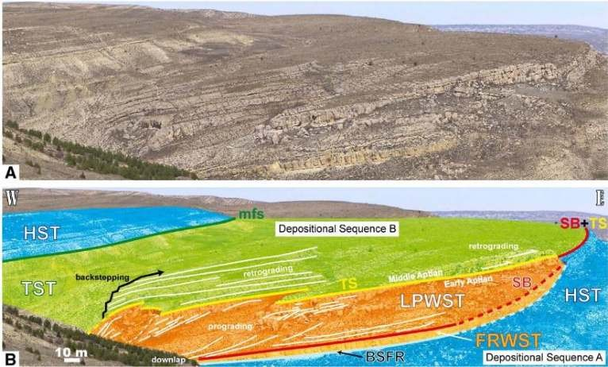
Трансгрессивная система трактов (transgressive system tracts
-TST)

Slide 20
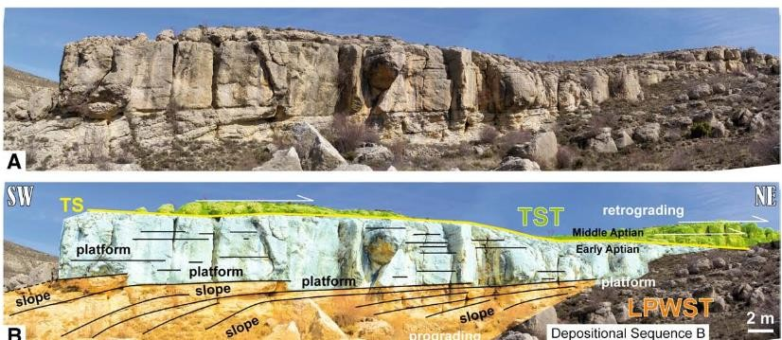
Трансгрессивная система трактов (transgressive system tracts
-TST)

Slide 21
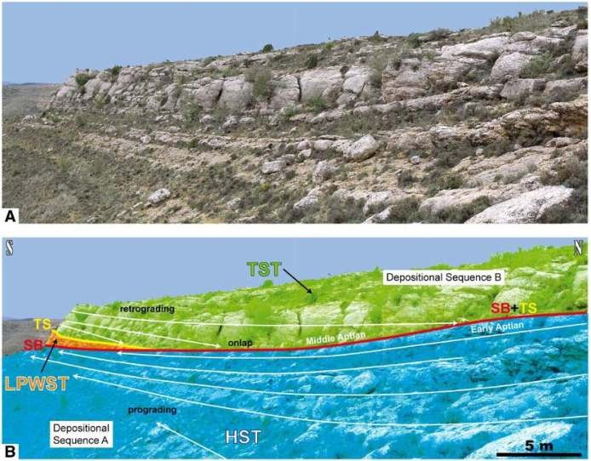
Трансгрессивная система трактов (transgressive system tracts
-TST)

Slide 22
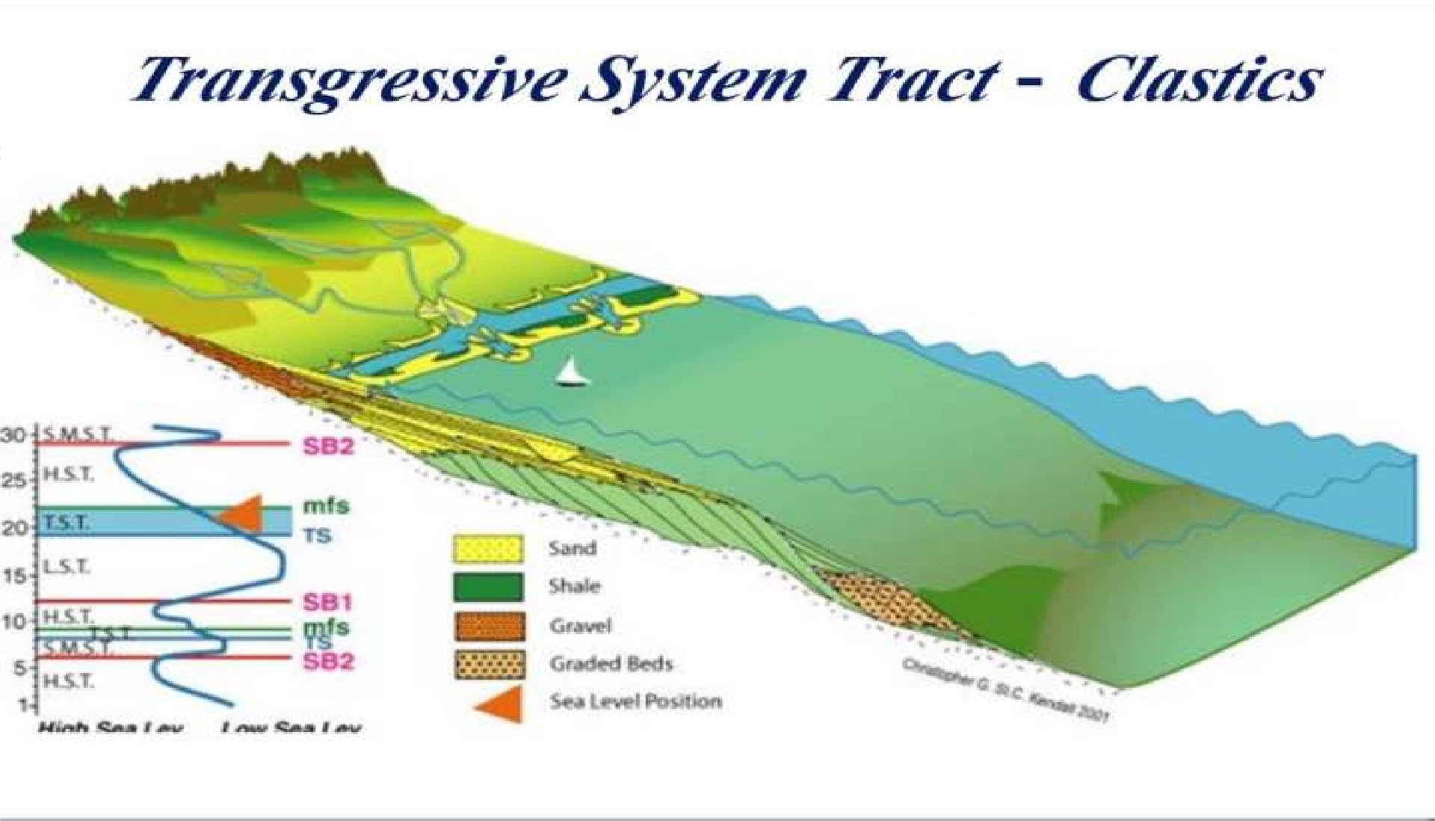
Быстрый подъем уровня моря, вызванный опережающим эвстатическием повышением уровня моря над тектоническим поднятием.
Трансгрессивный тракт TST:
Конденсированные сиквенсы часто состоят из слоев богатых фауной, низкие скорости седиментации,
большая часть территории морского дна подвержена осадконакоплению.
Поверхность максимального затопления формируется когда накапливаются мелкозернистые
трансгрессивные отложения.

Slide 23
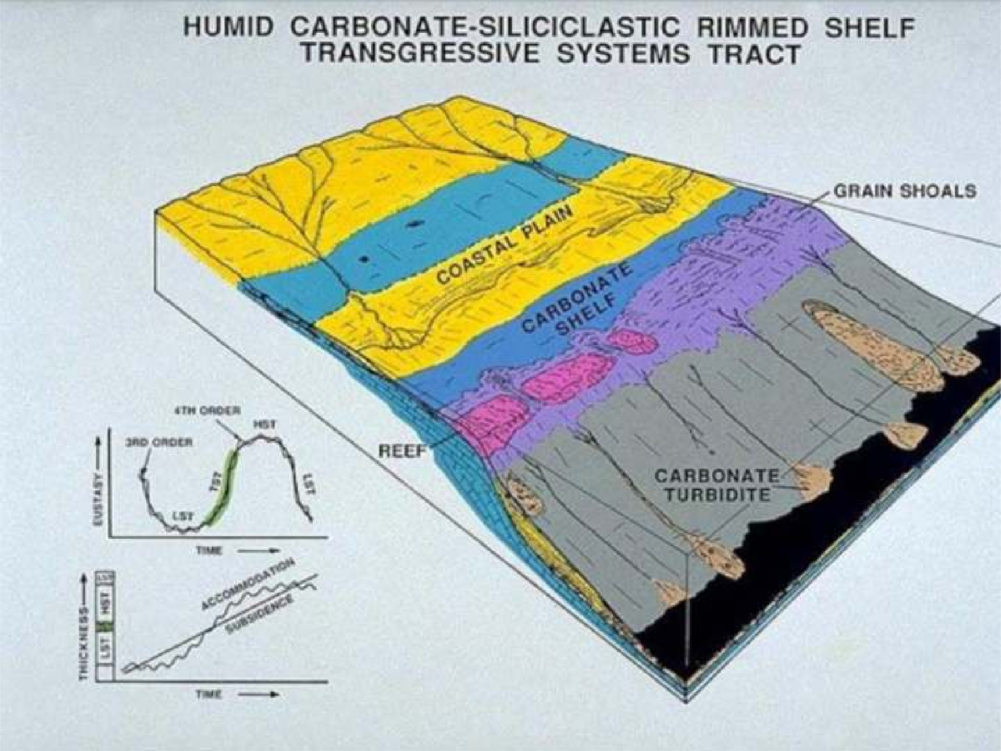

Slide 24
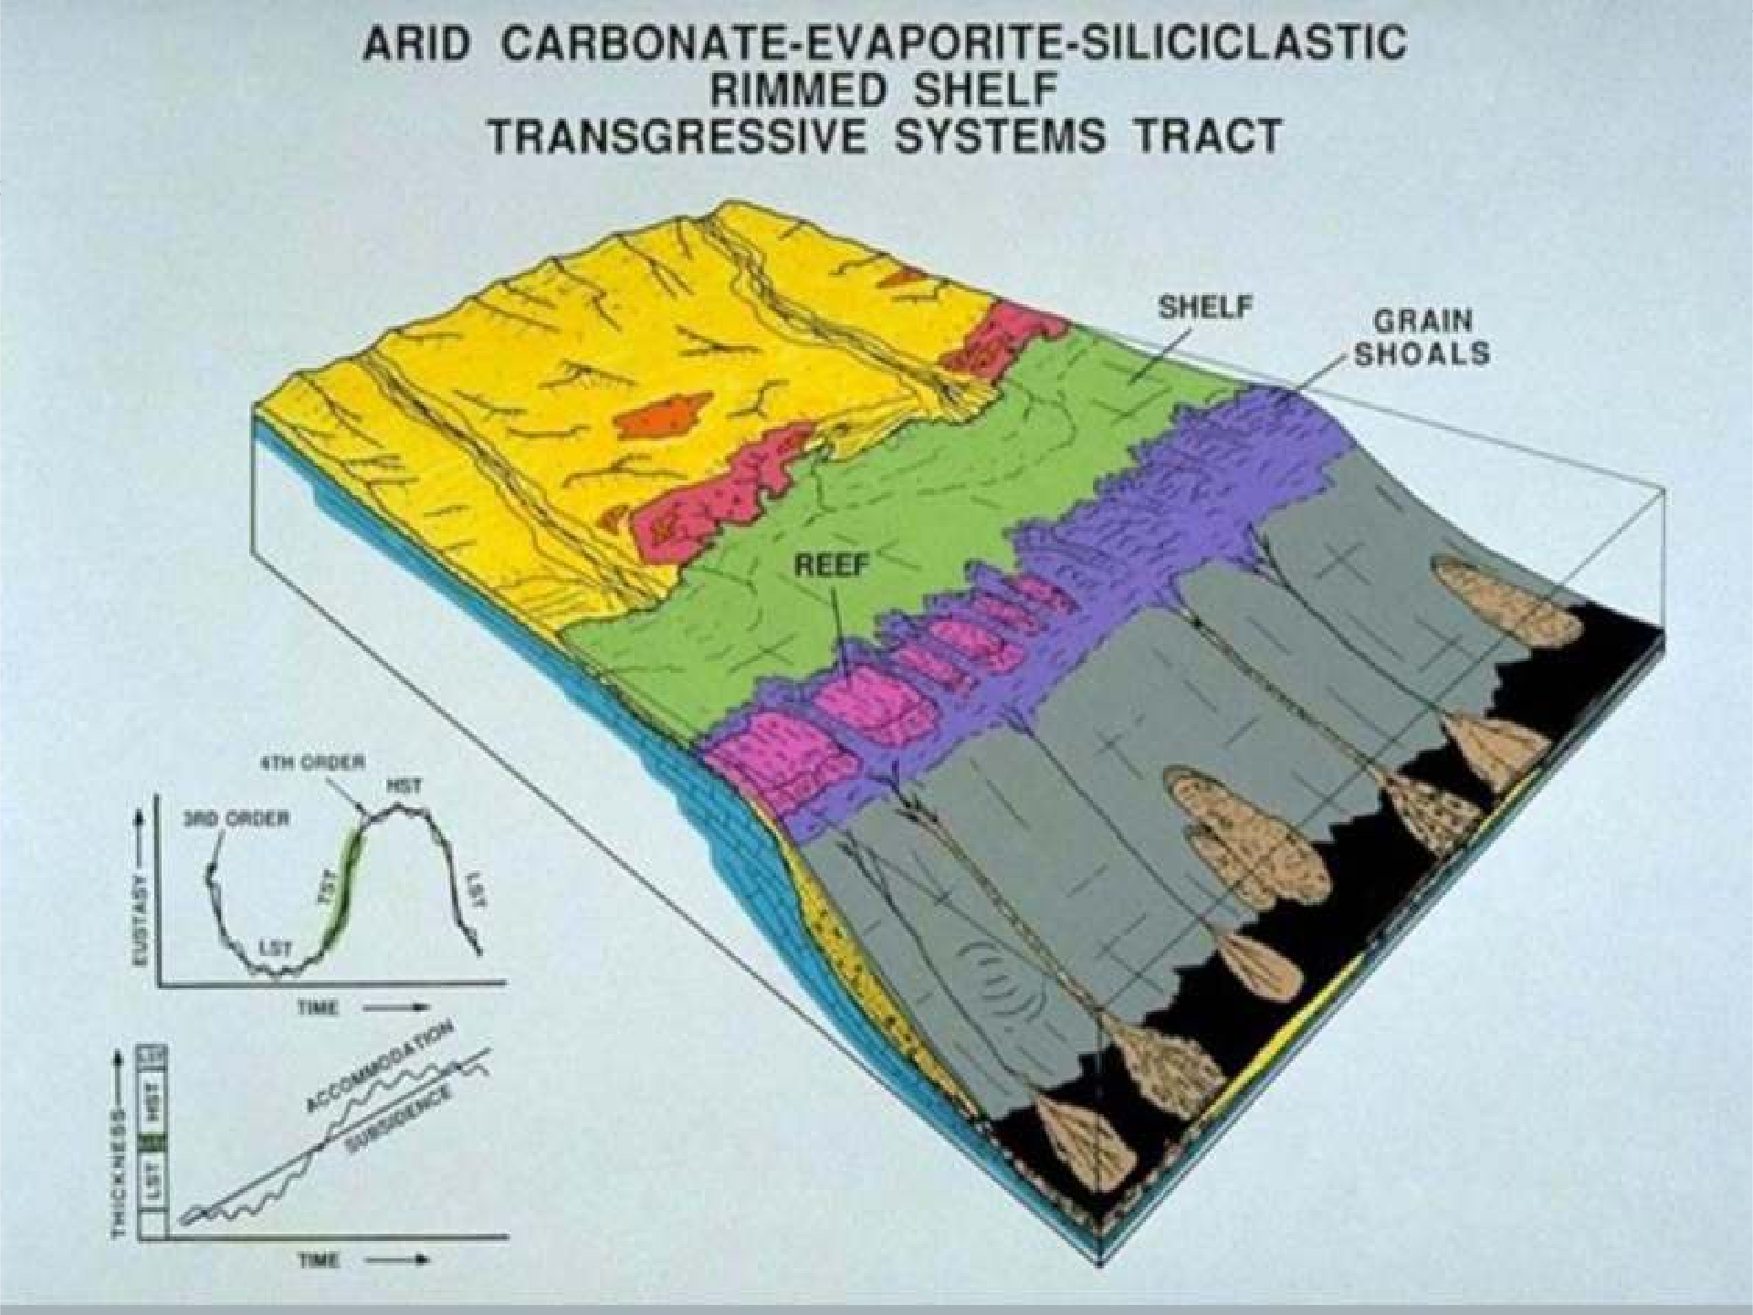

Slide 25
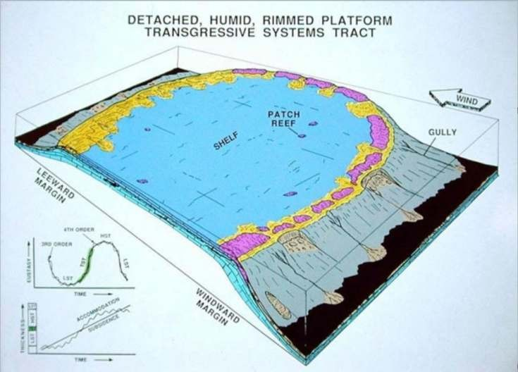

Slide 26
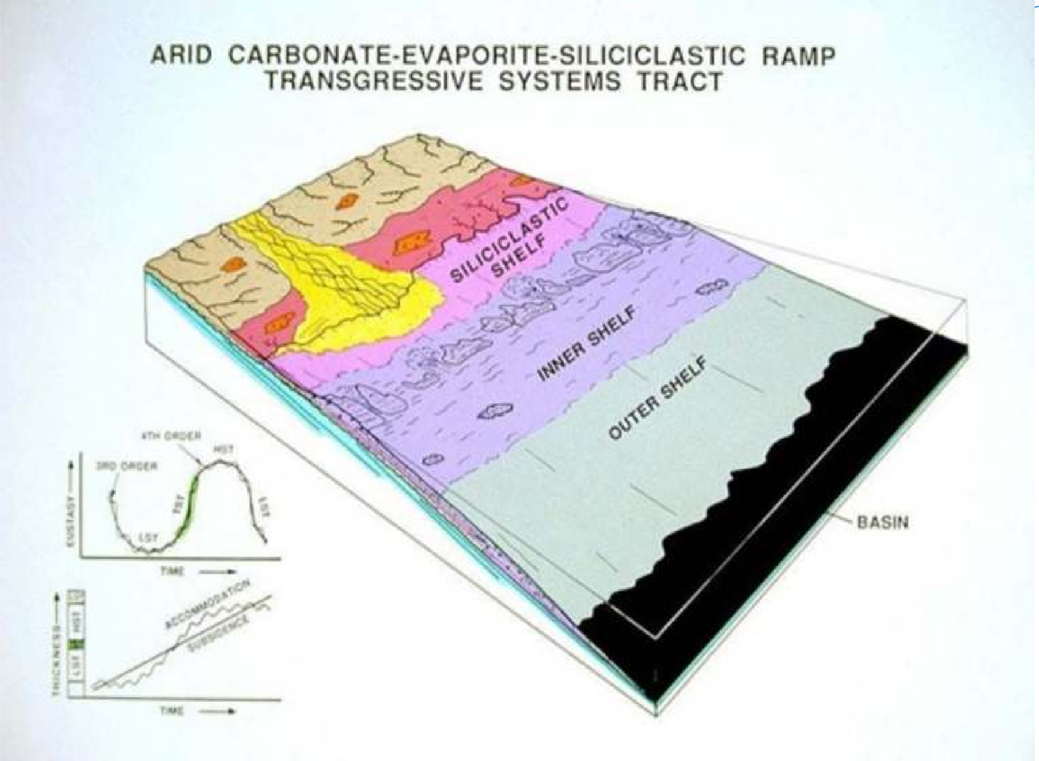

Slide 27
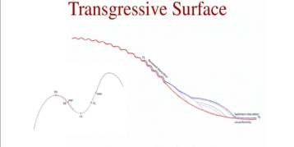
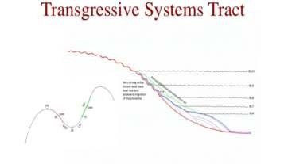
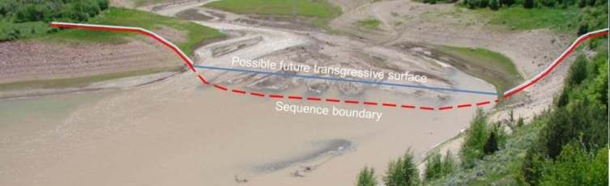
Поверхность трансгрессивная (Transgressive Surface) - подошвенная поверхность фронта седиментации, движущейся при трансгрессии в сторону морского бассейна.
Трансгрессивный тракт(ТТ) образуется при подъеме уровня моря над бровкой шельфа и седиментационно-береговым перегибом, примерно совпадающим с передовым дельтовым баром.

Slide 28
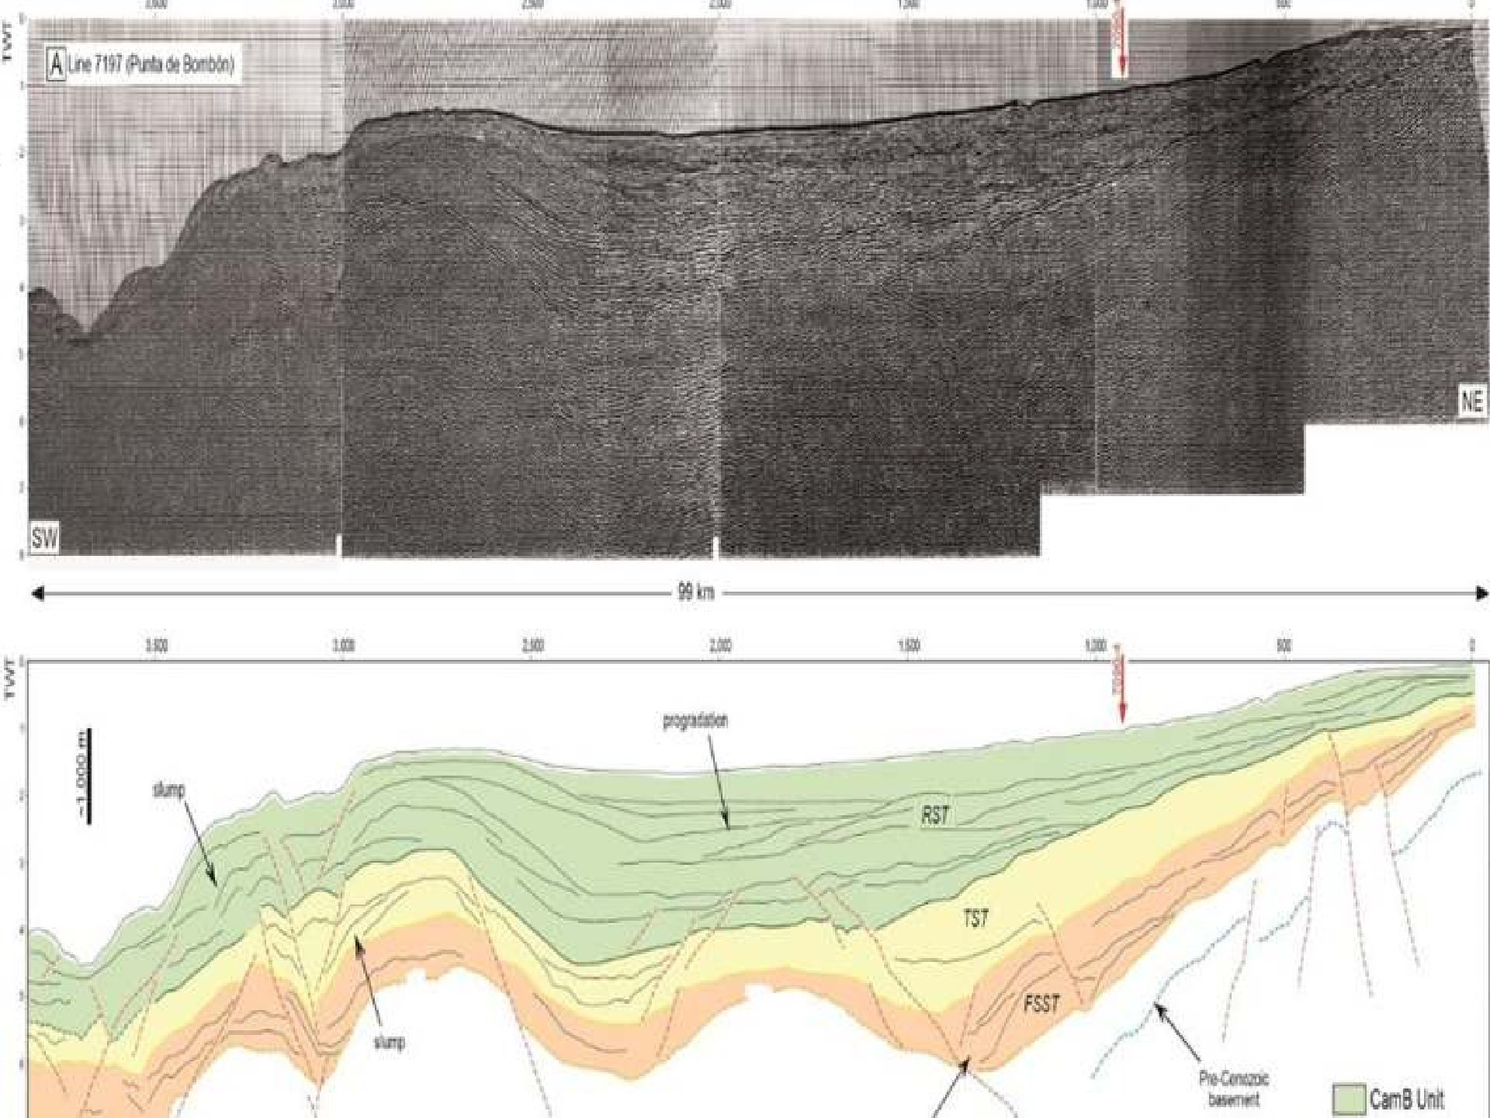

Slide 29
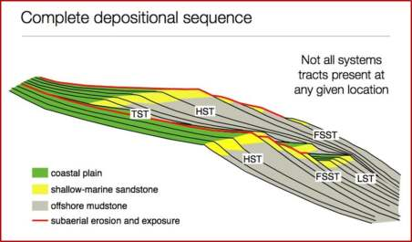
Осадочный комплекс (седиментационная сиквенция)
Хотя все четыре системы присутствуют в осадочном бассейне, но не все из них будут распространены повсеместно. В частности, тракты снижения уровня моря и систем низкого стояния могут отсутствовать на приподнятых площадях седиментации.
Тракты трансгрессивных систем и систем высокого стояния могут утоняться, отсутствовать, либо трудно выделяемыми на погруженных площадях седиментации.
Рис.6.8: Complete depositional sequence
28.03.2019
КазНИТУ им.К.И.Сатпаева
29

Slide 30
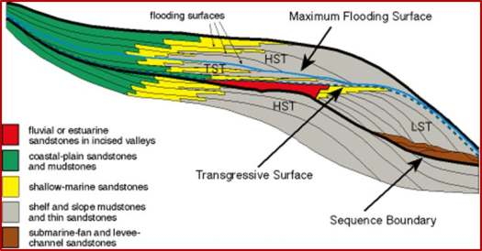
Осадочный комплекс (седиментационная сиквенция)
Не всегда относительные падения уровня моря происходят в достаточно быстром темпе, чтобы проявиться на континентальном шельфе. Например, во время падения эвстатического уровня, быстро погружающаяся окраина может все еще испытывать относительный рост уровня моря, при условии, что скорость эвстатического снижения меньше, чем скорость прогибания.
Ранние сейсмические исследования выделяли два типа сиквенсов, отражающих случаи падения уровня моря ниже кромки шельфа (тип 1) и случая, когда уровень моря не опускается ниже этой кромки (тип 2).
В последующем было много внесено путаницы в применении этих двух типов. С применением исследований обнажений, эти определения были изменены следующим образом.
Рис. : Figure adapted from Van Wagoner et al. (1990) Сиквенсы I типа
28.03.2019
КазНИТУ им.К.И.Сатпаева
30

Slide 31
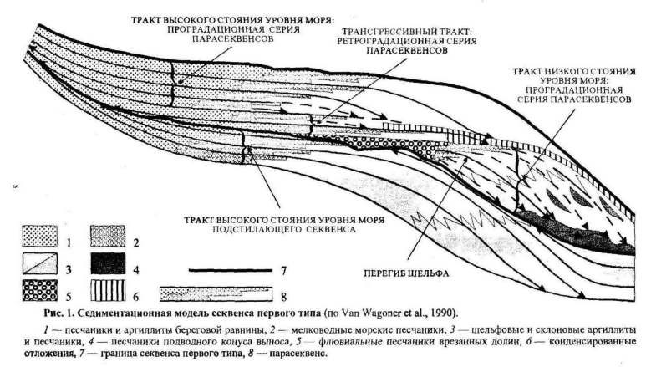

Slide 32
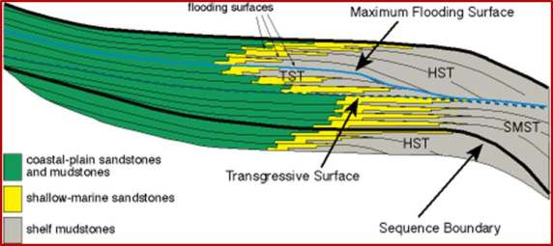
Осадочный комплекс (седиментационная сиквенция)
В настоящее время к сиквенсам 1-го типа относятся те серии пород, в которых относительное понижение уровня моря ниже положения кромки шельфа, тогда как к сиквенсам 2 типа отнесены те образования, в которых относительное падение уровня моря не предполагает сдвига положения кромки шельфа. Сиквенсы 1-го типа были обсуждены в предшествующих разделах; сиквенсы 2 типа будут рассмотрены ниже.
Сиквенсы 2 типа (как показано ниже) подобны 1-ому типу (показано выше) почти во всех отношениях, за исключением выдержанных несогласий, ограничивающих сиквенсы и их проявлением в морской среде.
Кроме того, эти два сиквенса отличаются по тракту систем, залегающих выше границы
тракта HST, но ниже трансгрессивной поверхности (TST).
Рис. 6.10: Figure adapted from
Van Wagoner et al. (1990).
Сиквенсы 2 типа
SMST –shelf-margin system tract
28.03.2019
КазНИТУ им.К.И.Сатпаева
32

Slide 33
Осадочный комплекс (седиментационная сиквенция)
В сиквенсах 2 типа, поверхности несогласий, ограничивающих сиквенсы, выдержаны и могут выдвинуться в сторону морю только по отношению к позиции предыдущей береговой линии, но не далее. Иными словами, ни один из морских районов предыдущего высокого стояния не подвергаются субаэральному воздействие во время образования границ сиквенсов 2 типа.
По восстанию слоев этих областей, несогласия, ограничивающие сиквенсы 2 типа, выражаются как для сиквенсов 1 типа, но не формирует врезанные долины, так как уровень моря снижается недостаточно быстро для размыва.
В морской среде, регрессивный сдвиг фаций в сторону бассейна не происходит (как в сиквенсах 1 типа), а границы сиквенсов 2 типа характеризуют только небольшое изменение в проградациях высокого стояния и, уменьшению проградаций (возможно аградаций) выше границы сиквенса. Обнаружение этого тонкого перехода в морских разрезах трудно, иногда невозможно и многие границы сиквенсов 2 типа, вероятно, остаются незамеченными.
Тракт систем окраин шельфа в сиквнсах 2 типа является аналогом в стратиграфической позиции тракта систем низкого стояния в сиквенсе 1-го типа. Как указано выше, тракт систем окраин шельфа характеризуется аградационным накоплением. Тракт трансгрессивных систем шельфа венчает трансгрессивная поверхность, подобно тракту систем низкого стояния.
В целом, было гораздо больше зарегистрировано сиквенсов 1 типа, чем сиквенсов 2 , возможно это связано с сравнительной трудностью для вторых либо легкостью обнаружения для первых. Некоторые ученые ставят под сомнение существование сиквенсов 2-го типа.
28.03.2019
КазНИТУ им.К.И.Сатпаева
33

Slide 34
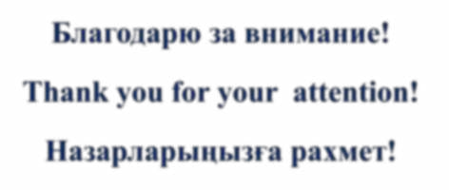
Благодарю за внимание!
Thank you for your attention!
Назарларыңызға рахмет!
28.03.2019
КазНИТУ им.К.И.Сатпаева
34

